Slide 1
ΤΟ ΡΑΓΙΣΜΕΝΟ ΔΟΧΕΙΟ
Μην χρησιμοποιείτε το κλικ
Ανοίξετε τον ήχο

Slide 2
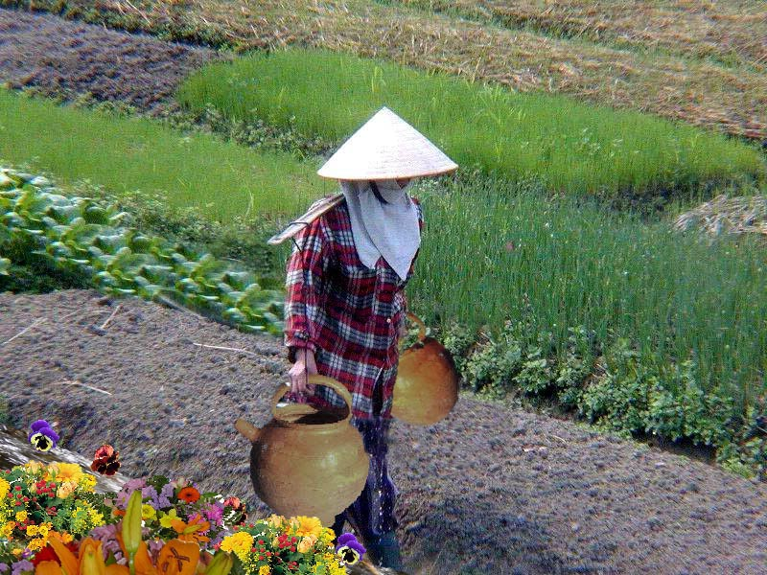
Μια γριά κινέζα κουβαλούσε νερό με δύο μεγάλα δοχεία, κρεμασμένα από τους ώμους της.

Slide 3
Το ένα δοχείο ήταν άψογο και μετέφερε πάντα όλη την ποσότητα νερού που έπαιρνε.

Slide 4
Το άλλο είχε μια ρωγμή και στο τέλος της μακριάς διαδρομής από το ρυάκι στο σπίτι έφθανε μισοάδειο.

Slide 5
Έτσι για δύο ολόκληρα χρόνια η γριά κουβαλούσε καθημερινά μόνο ενάμισι δοχείο νερό στο σπίτι της.

Slide 6
Φυσικά το τέλειο δοχείο ένοιωθε υπερήφανο που εκπλήρωνε απόλυτα και τέλεια το σκοπό για τον οποίο είχε κατασκευαστεί.

Slide 7
Το ραγισμένο δοχείο ήταν δυστυχισμένο που μόλις και μετά βίας μετέφερε τα μισά από αυτά που έπρεπε και ένοιωθε ντροπή για την ατέλεια του.

Slide 8
Ύστερα από δύο χρόνια δεν άντεχε πια την κατάσταση αυτή και αποφάσισε να μιλήσει στη γριά.

Slide 9
«Ντρέπομαι τόσο για τον εαυτό μου και θέλω να σου ζητήσω συγγνώμη!»
«Μα γιατί;» ρώτησε η γριά.
«Για ποιο λόγο νιώθεις ντροπή;»

Slide 10
«Ε, να ! Δύο χρόνια τώρα μεταφέρω μόνο το μισό νερό λόγω της ρωγμής μου
και εξαιτίας μου κοπιάζεις άδικα και εσύ!»

Slide 11
Η γριά χαμογέλασε: «Παρατήρησες ότι στο μονοπάτι υπάρχουν λουλούδια μόνο στη δική σου πλευρά και όχι στη μεριά του άλλου δοχείου;
Πρόσεξα την ατέλειά σου και την εκμεταλλεύτηκα.»

Slide 12
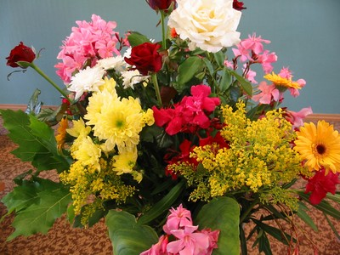
«Φύτεψα σπόρους στην πλευρά σου και εσύ τους πότιζες.
Δύο χρόνια τώρα μαζεύω τα άνθη και στολίζω το τραπέζι μου.
Αν δεν ήσουν εσύ αυτή η ομορφιά δε θα λάμπρυνε το σπίτι μου!»

Slide 13
Βέβαια δεν ήταν η ατέλειά του δοχείου που το έκανε ξεχωριστό αλλά η ιδιαίτερη ικανότητα της γριάς να διακρίνει και να χρησιμοποιήσει την αδυναμία του.

Slide 14
Ο καθένας μας έχει τις «ρωγμές» του και τις «αδυναμίες» του που μπορούν να γίνουν χρήσιμες και να ομορφύνουν τη ζωή μας.

Slide 15
Κάθε «ρωγμή» μπορεί να κάνει τη ζωή μας πιο πλούσια και πιο ενδιαφέρουσα, αρκεί να βρει κάποιος την ομορφιά που μπορεί να δώσει η ατέλειά μας.

Slide 16
«Ραγισμένοι» φίλοι, μην ξεχνάτε να σταματάτε στην άκρη του δρόμου και να απολαμβάνετε το άρωμα των λουλουδιών που φυτρώνουν στη μεριά σας.

Slide 17
Αν ο καθένας μας μετέτρεπε σαν τη γριά τις ατέλειες του διπλανού του σε κάτι χρήσιμο και όμορφο, σίγουρα ο κόσμος μας θα ήταν καλλίτερος.

Slide 18
Διασκευή στα ελληνικά Βαρσάμης-Ρόδος Οκτ 2007
Présenté par Aline
France Sud
Janvier 2007
Celtic-Music
Τέλος

